Slide 1
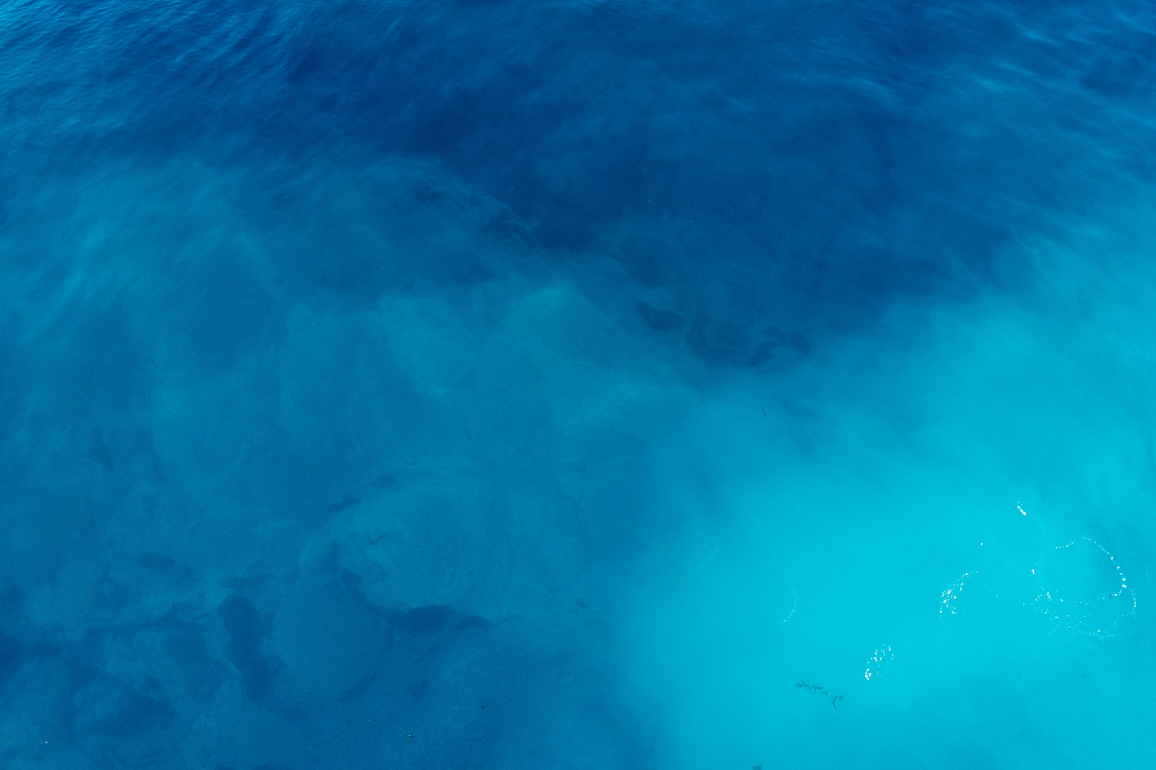


Construcción y fortalecimiento de capacidades institucionales, en el marco de la colaboración público-privada
OTT HYDROMET
CARLOS M VILLAMIL S
JULY 2022

Slide 2








QUIENES SOMOS:
Como parte de la Corporación Danaher – Fortune 150, empresa global innovadora en ciencia y tecnología – OTT HydroMet & Aquatic Informatics se benefician del consistente desempeño financiero de (NYSE:DHR). Otras marcas de la Plataforma del Agua, incluyen Hach, ChemTreat, Sea-Bird, McCrometer, y Trojan UV.
$29.5B USD
$15B USD
2021 REVENUE
LIFE SCIENCES 2021 REVENUE
80,000
$9.8B USD
Un aliado SosteniBLE:
ASSOCIATES
DIAGNISTICS 2021 REVENUE
Estabilidad financiera
Probados y solidos procesos (DBS)
Foco en crecimiento e innovacion
Extrictas políticas de Compliance
Code de Conducta – Crecimiento con integridad
Representación global
20+
$4.7B USD
OPERATING
COMPANIES
ENVIRONMENTAL & APPLIED SOLUTIONS
2021 REVENUE
2
2

Slide 3



OTT Hydromet en el mundo
OTT HydroMet & Aquatic Informatics están presentes en 23 países de manera directa, contando con distribuidores y aliados en más de 90 países a nivel global
OTT & Aquatic Informatics presence
Represented through distribution partners
3

Slide 4
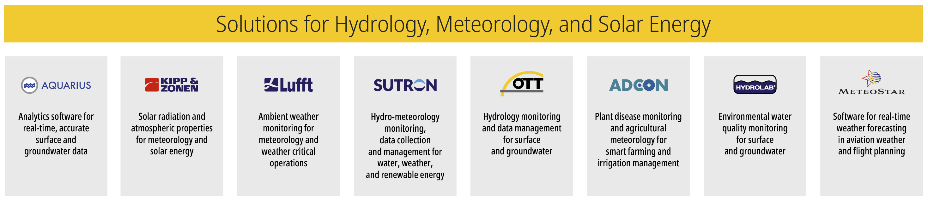
MEDICION DEL CICLO DEL AGUA Y CONDICIONES AMBIENTALES
Gracias a una amplia gama de marcas, contamos con soluciones en hidrología y meteorología que permiten monitorear y salvaguardar vidas y el medio ambiente

Slide 5
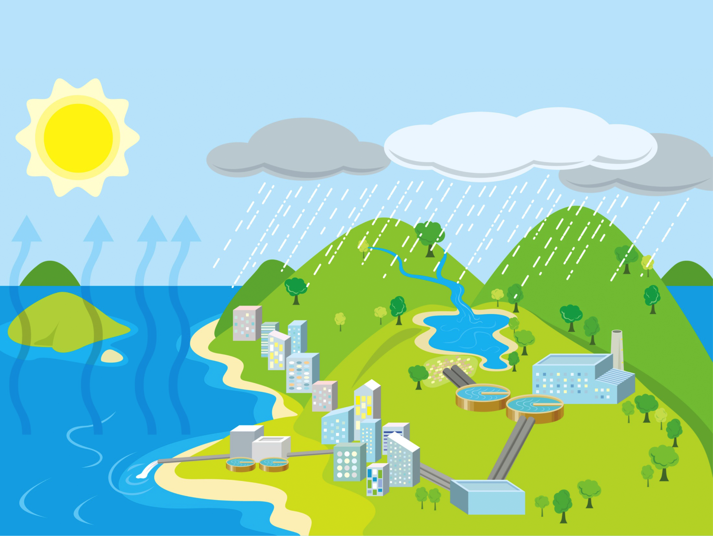
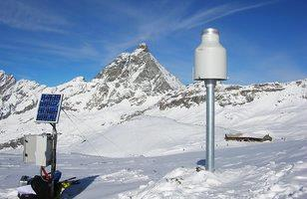
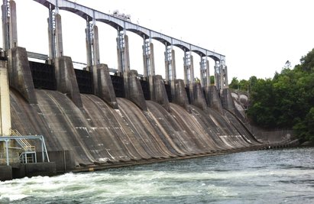
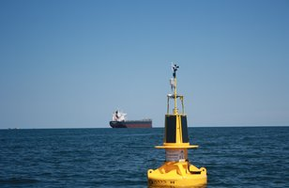
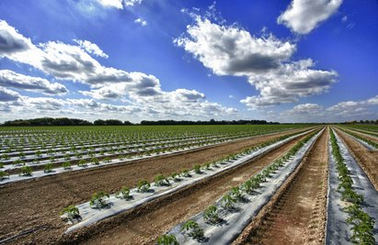
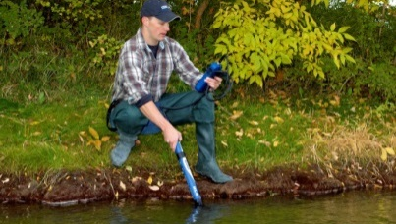
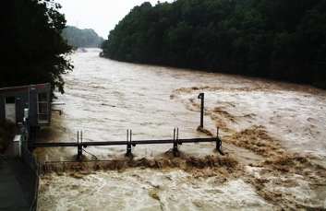
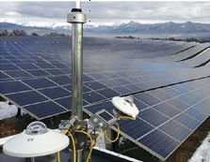
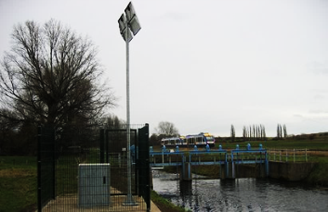
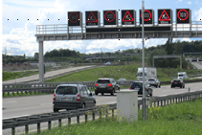
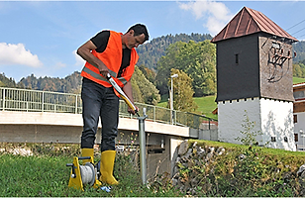
MEDICION Y ANALISIS DEL CICLO DEL AGUA Y
CONDICIONES AMBIENTALES
Soluciones globales adaptadas a las necesidades locales
Meteorology + Climatology
Hydropower
Coastal & Estuary
Agricultural Meteorology
Water Quality
Flood Warning
Renewable Energy
Surface Water Quantity
Road Weather
Groundwater

Slide 6
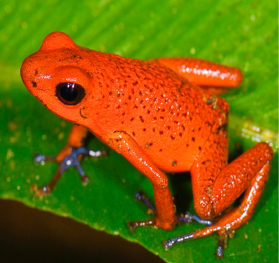
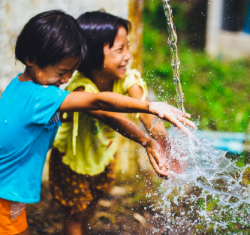
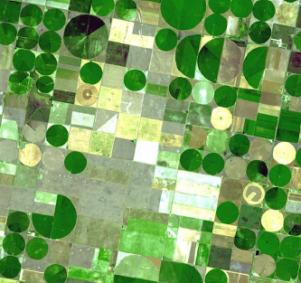
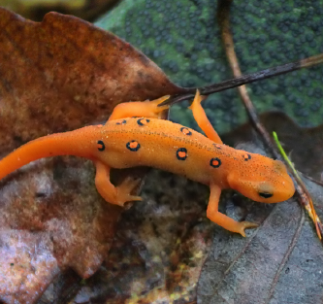
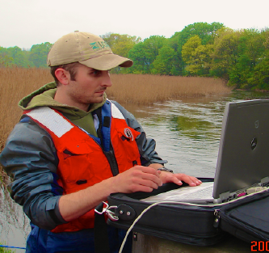
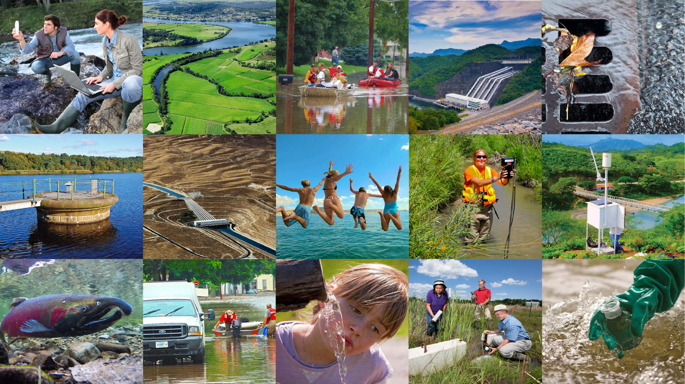
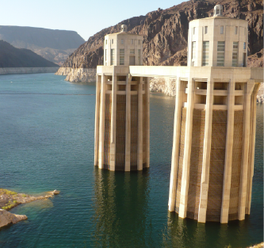
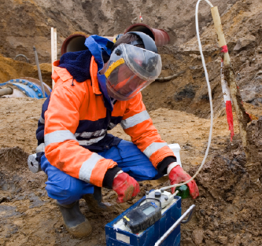
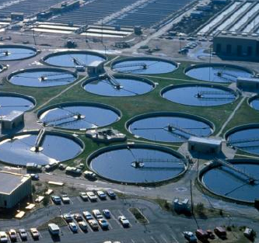
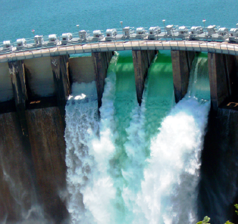
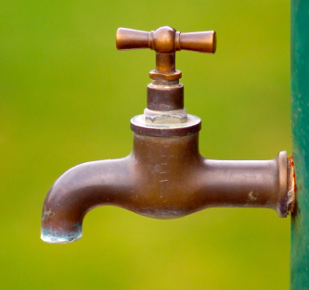
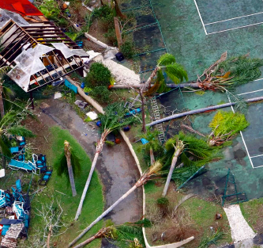
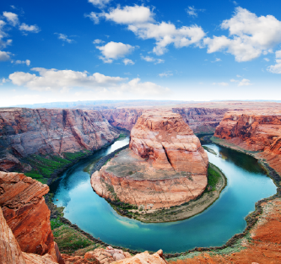
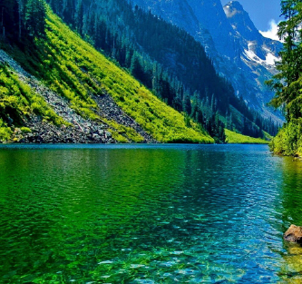
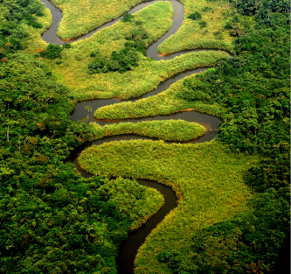
Nuestro propósito:
Proteger la VIDA, suministrando información oportuna

Slide 7




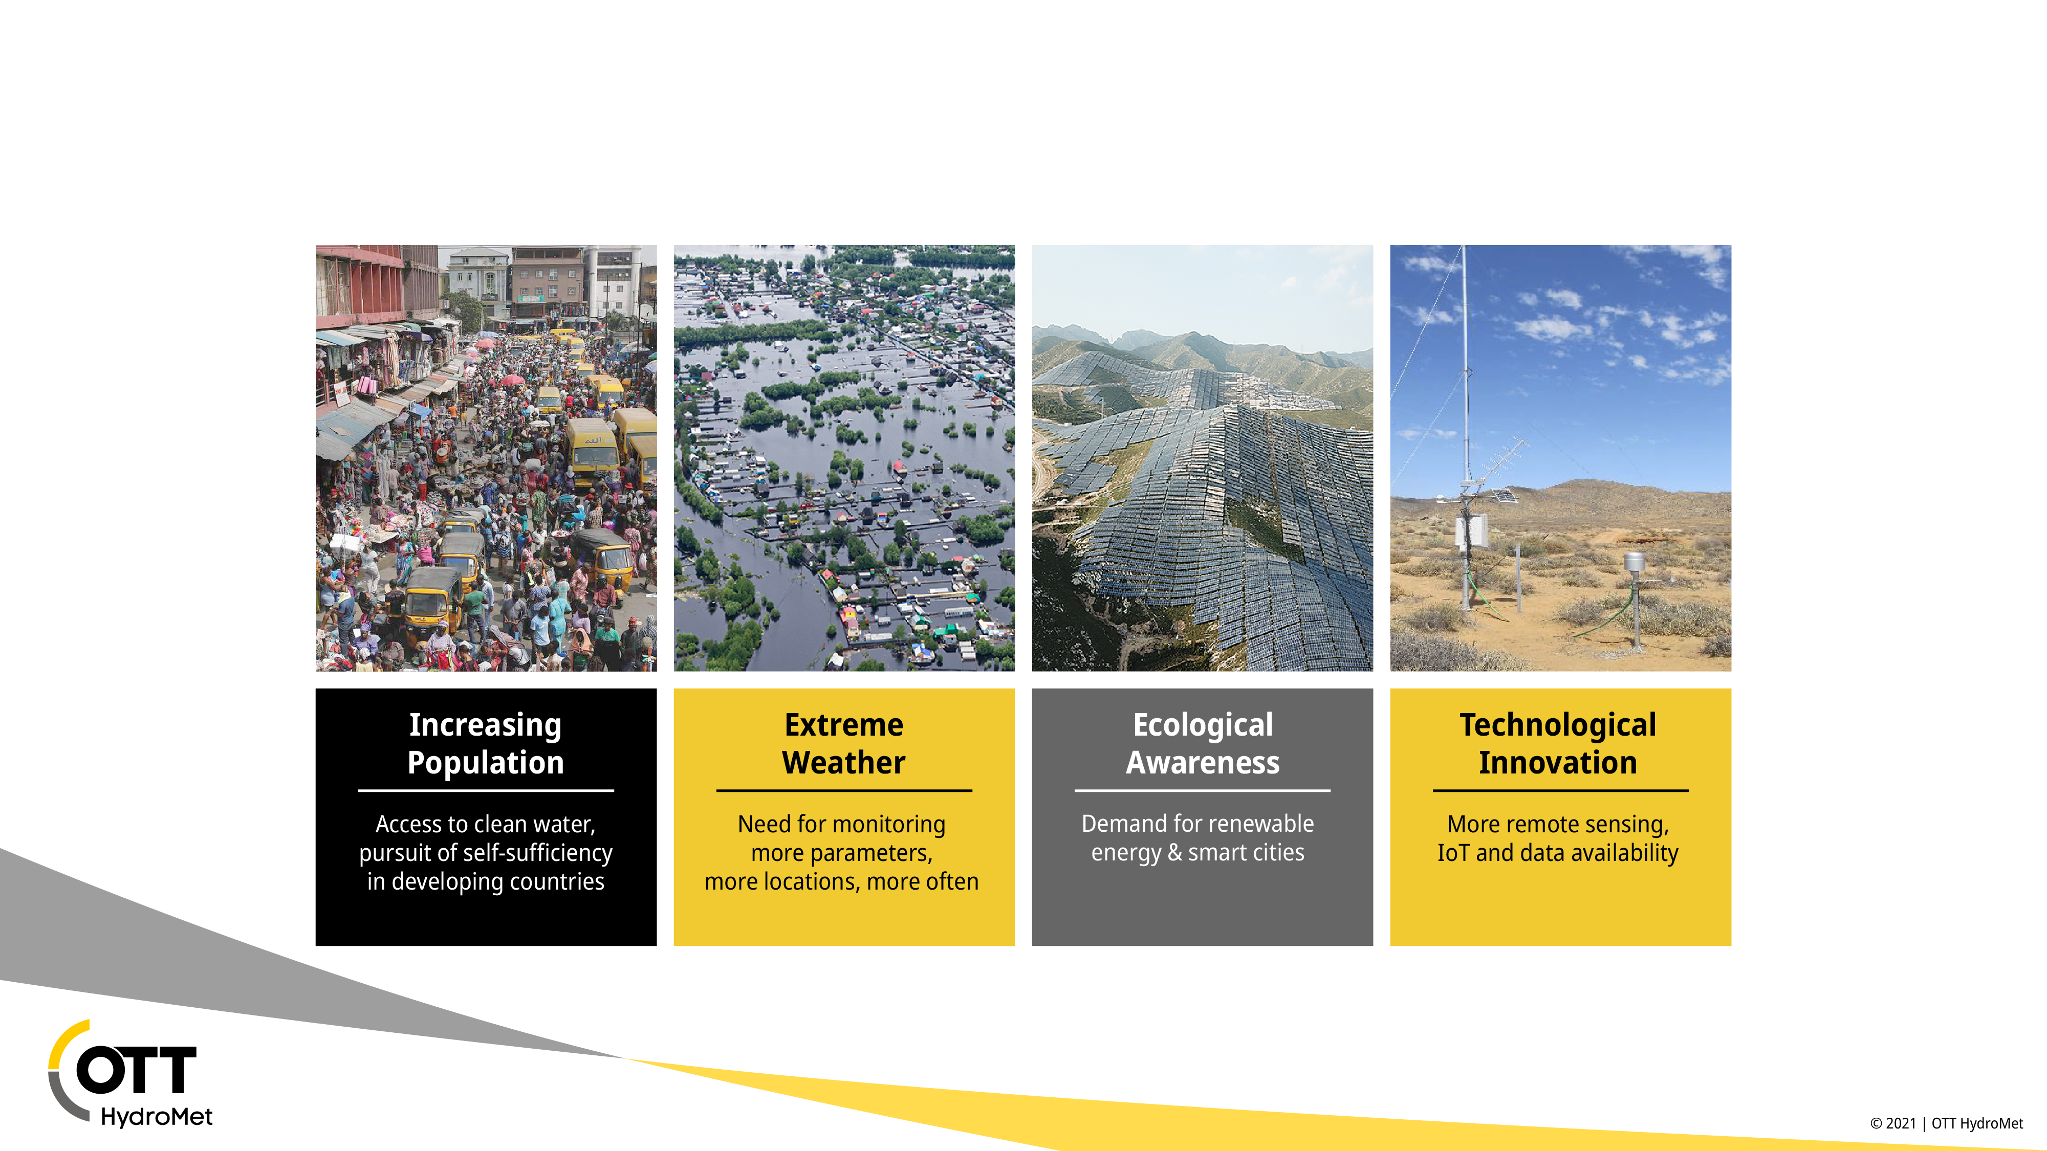
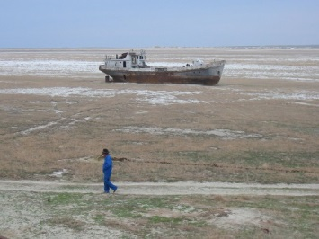
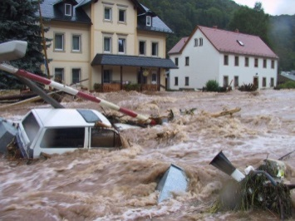
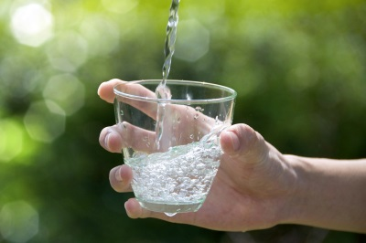
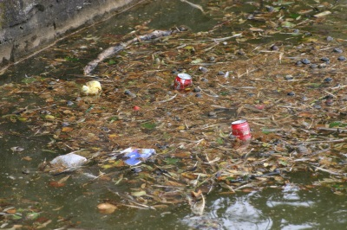
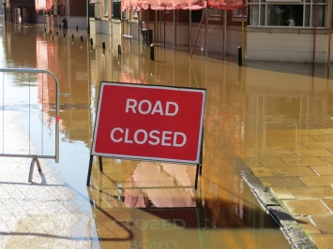
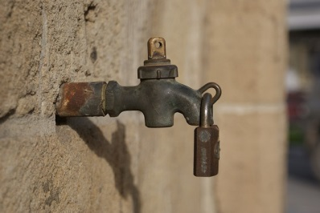
CUALES SON NUESTROS RETOS GLOBALES?
CLIMA EXTREMO
ESCASEZ DE AGUA
RETOS MACRO
Sequías
Balance hídrico
Cambio climático
Inundaciones
Irrigacion
Seguridad alimentaria
Tsunami
Intrusion de aguas saladas
Energías renovables
Olas de calor
Calidad del agua
Proteger medio ambiente
Incendios forestales
Cantidad agua superficial
Aumento de la población

Slide 8





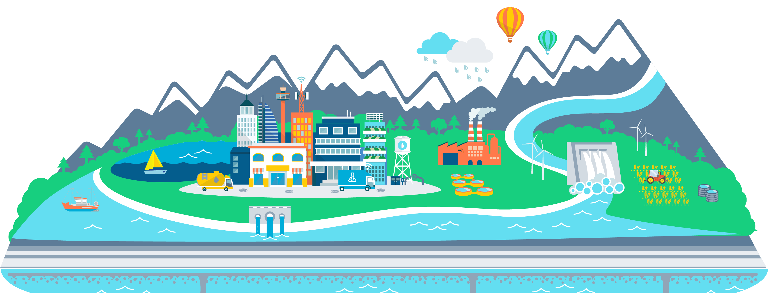


Agua superficial
Agua subterránea
Escorrentías
Inundación
Escasez agua
SOLUCIONES
COMO HERRAMIENTAS DE GESTIÓN INSTITUCIONAL
Sistemas Alertas Tempranas
Adaptación Cambio Climático
Seguridad alimentaria
Transición Energética

Slide 9
OTT Hydromet
Apoyamos activamente las APP
OTT Hydromet participa activamente en diferentes escenarios a nivel global, en donde se confirma que el sector privado puede aportar de manera significativa en las iniciativas de reducción de riesgo de desastres en las comunidades, particularmente en lo relacionado con diseño e implementación de estrategias de alertas tempranas.
Dadas las particularidades y retos específicos en cada geografía, conviene promover y estructurar colaboraciones público-privadas a nivel país, tendencia que empieza a multiplicarse en diferentes latitudes.
El éxito de las APP radica en la construcción de confianza, y esta se podrá construir más eficientemente logrando una mejor comprensión de las necesidades específicas de los Servicios Meteorológicos y por otro lado las fortalezas y experiencia que puede aportar el sector privado

Slide 10
Elementos relevantes de las APP para el sector - I
OTT Hydromet colabora activamente con diferentes agencias de UN, como WMO, UNDP, FAO y diferentes NMSs. En la reciente Multi Hazard Early Warning Conference, realizada en Mayo 2022, OTT Hydromet participó en la sesión de APPs; miembros de la OACPS, ClimSA, Google, GCF concluyeron entre otros temas:
Las alianzas público-privadas apoyan la sostenibilidad y calidad de los servicios, facilitando el acceso a información, nuevas tecnologías y avances; mientras que se logra reducir los gaps de capacidades y conocimiento, recursos técnicos y a la vez lograr eficiencias en la operación.
Facilitar conversaciones en etapas tempranas de los proyectos, y facilitar la comunicación abierta, permitirá un apoyo más eficiente del sector privado al desarrollo de los Servicios Meteorológicos.
Es muy conveniente para los proyectos de colaboración, considerar desde el inicio los recursos que garanticen su sostenibilidad en el tiempo y los mecanismos de salida apropiados.
Un ejemplo del impacto esperado, son las iniciativas del GCF (Green Climate Fund), quienes buscan que a través de sus proyectos de inversión, se logre que los sistemas de alertas temprana e información climática, permitan evacuación oportuna, beneficiando al publico en general y sector privado, creando también en el mediano plazo mejor conocimiento y capacidades en las entidades público-privadas para una planeación económica y de infraestructuras acorde con las nuevas realidades.

Slide 11
Elementos relevantes de las APP para el sector - II
El panel también destacó algunas recomendaciones para una colaboración público – privada exitosa:
  Es conveniente tener una visión de largo plazo, promoviendo la continua innovación, productividad y agilidad
  Buscar una interacción temprana y activa del sector privado, y promover la definición de resultados concretos de dicha interacción
  Empezar con pequeños proyectos y construir de manera conjunta, aprender en el proceso, desarrollar confianza y luego escalar hacia alianzas más elaboradas
  Monitoreo permanente al control de riesgos en las alianzas para garantizar su viabilidad y sostenibilidad

Slide 12
CONSTRUCCION DE CAPACIDADES – OTT Hydromet
Promovemos la construcción de capacidades institucionales a través de entrenamientos y talleres, buscando acompañar el ingreso de nuevas generaciones al sector y facilitar los cambios de tecnología en el monitoreo en diferentes condiciones geográficas y de complejidad.
Como grupo DANAHER y nuestras marcas, facilitamos la integración de tecnologías con otras aplicaciones de alta relevancia para el sector, como calidad de aguas superficiales, subterráneas y marinas, flujo de caudales en diferentes condiciones, entre otros. Esto facilita y promueve la consolidación de proyectos de monitoreo con participación del sector privado.
Participamos activamente en sectores relacionados, p.ej. proyectos de energías renovables, monitoreo de condiciones agrícolas, transporte, entre otros, facilitando así la estandarización de información hidro-meteorológica para su posterior uso por los Servicios Meteorológicos.
Acompañamos permanentemente desde la concepción, diseño, integración y posterior instalación de tecnologías de monitoreo, sistemas de telecomunicación múltiples y sistemas de recolección de datos y visualización, brindando los mejores avances tecnológicos disponibles para el sector.

Slide 13
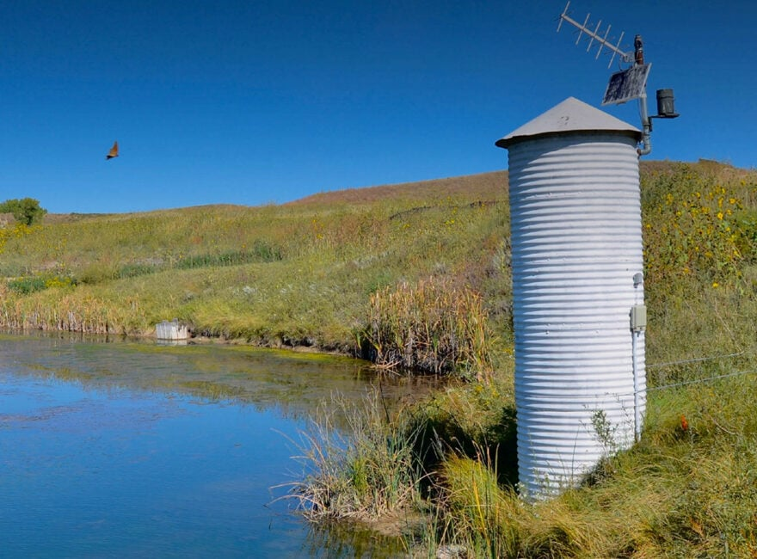
Gracias
OTT HYDROMET
Director de Ventas Latam
CARLOS M VILLAMIL S
carlos.villamil@otthydromet.com
Confidential - Company Proprietary

Slide 14






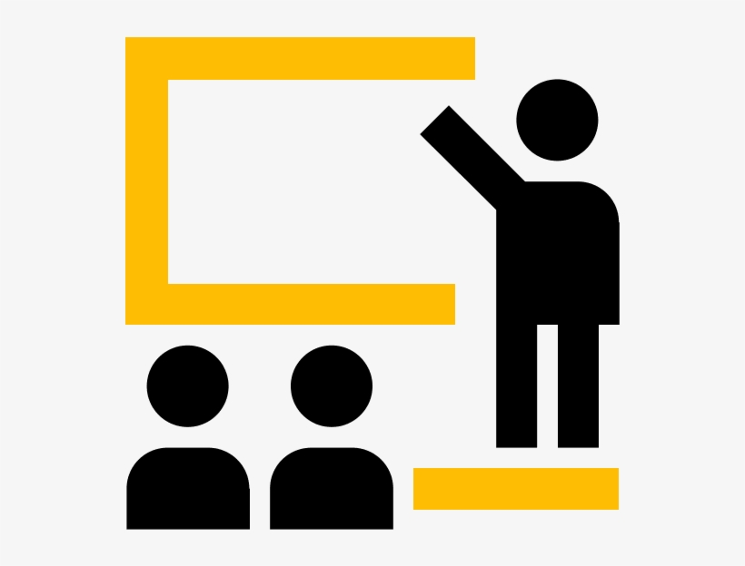
Nuestras Capacidades
Servicios profesionales ofrecidos según sea necesario
Aliado para soluciones de proyectos personalizados
Diseño
Interoperabilidad
Satélite
Sensores
GSM/GPRS/3G/4G
Obras civiles
Puesta en servicio
Dataloggers
LoRa / LAN / WAN
Radio / Fiber Optic
Gestión Proyecto
Instalación
Integración
Instrumentación
& Soluciones de Software
Supervisión
La Red
Recopilación de datos
& servicios
Visualización y manejo de datos de la Red.
Soporte toma decisiones
O&M
Soporte postventa durante todo el ciclo de vida del proyecto
Capacitación

